Slide 1
基于多核NPU的TCP数据传输卸载
报告人：李杰
导师：陈曙晖
Notes:
尊敬的各位评审老师，大家好。我是13级硕士生李杰，我的指导老师是陈曙晖老师。
我报告的题目是基于多核NPU的TCP数据传输卸载。

Slide 2
报告内容
研究背景和现状
研究内容
研究方案
工作计划
Notes:
本次报告内容包括这四个部分：
研究背景和现状，研究内容，研究方案 和 工作计划

Slide 3
研究背景和现状
提升TCP性能具有重要的商业价值
TCP主要处理开销
存储器和CPU已经成为TCP的性能瓶颈
减少TCP处理主机开销，可以获取更高带宽
Notes:
TCP是互联网中的一个重要协议，它提供可靠数据传输，多路并传，流量控制和拥塞控制等功能，
被广泛应用于各类内容提供商、游戏提供商、门户网站和搜索引擎，提升TCP的性能，可以降低服务器集群的数量，降低功耗，更加环保。
TCP的主要处理开销有：中断操作、数据复制 和 协议处理
目前以太网的发展速度远高于存储器和CPU的发展速度，存储器的访问和CPU处理协议已经成为TCP的性能瓶颈。
优化TCP处理机制，减少主机开销，可以获取更高的带宽。

Slide 4
研究背景和现状
优化校验和计算
优化大概率事件的处理
减少数据复制
减少中断、Cache命中率优化、多线程技术
TOE(TCP Offload Engine)
Notes:
TCP处理优化可以大致分为以下几个方面：
优化校验和计算、优化大概率事件的处理、减少数据复制、减少中断、增加cache命中率、多线程技术和TCP卸载引擎
下面分别介绍每类优化技术

Slide 5
研究背景和现状
优化校验和计算
本身不复杂
访问存储器使开销变大
传统优化致力于减少存储器访问
Linux已经支持Checksum Offload
Notes:
校验和的计算本身并不复杂，但需要遍历所有数据，访问存储器的操作使开销变大
传统的优化操作致力于减少存储器访问
现在Linux已经支持检验和卸载，由网卡计算和验证校验和

Slide 6
研究背景和现状
优化大概率事件的处理
两种常见情况
发送数据后，同链接上将接收到发送数据的应答
接收数据后，同链接上将接收到顺序到达的数据报文
使用高速缓存实现PCB（Protocol Control Block）
Notes:
TCP处理报文时，有两种常见的情况：
TCP发送数据后，同链接上接收到的下个报文是发送数据的应答
TCP接收数据后，同链接上接收到的下个报文是顺序到达的数据报文
有学者根据这两种情况提出了首部预测技术
PCB中包含TCP链接的状态信息，经常被访问，使用高速缓存实现PCB可提高处理性能。

Slide 7
研究背景和现状
减少数据复制
零拷贝：应用直接访问NIC存储空间
RDMA (Remote Direct Memory Access)：报文中携带接收方的存储位置信息
大多需要定制新的系统调用、修改协议栈
Notes:
有多种减少数据复制的技术，零拷贝将NIC的存储空间映射到用户空间或内核空间，应用程序直接访问NIC的存储空间。
RDMA技术在报文中携带接收方的存储位置信息，NIC收到报文后直接将数据存储到用户空间去，避免数据多次复制。
减少数据复制的技术大多需要定制新的系统调用和修改协议栈，兼容性不强

Slide 8
研究背景和现状
减少中断、优化cache命中率和多线程技术
减少中断：减少上下文切换开销
中断合并、结合轮询：NAPI
NIC过滤广播报文、校验和错误报文
优化编译器增加cache命中率
TCP流之间弱相关性：多线程技术隐藏存储器访问延时
Notes:
减少中断可以减少中断引起的上下文切换开销
NAPI是Linux网卡驱动的新模型，它不再为每个报文产生中断，而是在接收到一个报文后进入轮询，直到接收到一定数量的报文后才产生一个中断
如果NIC可以过滤广播报文，丢弃校验和错误的报文，也可减少中断
通过优化编译器增加cache命中率，可以减少指令的平均执行开销
TCP流之间呈弱相关性，因此可以使用多线程技术同时处理多个链接，隐藏存储器访问延时

Slide 9
研究背景和现状
TOE
硬件实现TCP协议处理
FPGA
ASIC
两种已知设计
完全卸载，包括链接建立和拆除
链接建立和拆除保留在主机，卸载数据传输
优点：极大减少主机开销
缺点：
特别复杂，实现难度大
目前没有操作系统提供支持TOE的接口，兼容性差
Notes:
TCP卸载引擎是指使用硬件实现TCP协议处理，有两种已知的设计：
一种是完全卸载，包括链接的建立和拆除，另一种将链接的建立和拆除保留在主机，卸载数据传输功能。
TOE的优点是可以极大减少主机开销，提升性能，缺点是特别复杂，实现难度很大。目前没有操作系统提供支持TOE的接口，兼容性差。

Slide 10
研究内容
使用多核NPU作为NIC
卸载TCP发送报文数据分割、接收报文乱序重组、校验和计算等功能
驱动程序和NIC之间交互大块数据（64KB）
减少协议栈处理报文个数
减少中断数量
减少DMA数量
Notes:
本课题的研究内容为：使用多核NPU当做网卡，卸载TCP发送报文的数据分割、接收报文乱序重组以及计算校验和计算等功能；
并且在驱动程序和网卡之间交互64KB的大报文
这样的好处在于：
首先可减少协议栈处理报文个数，减少处理报文头部的开销
其次减少中断数量，减少上下文切换的开销
另外还可以减少DMA的次数，提升系统性能

Slide 11
研究内容
NIC驱动程序的设计和实现
Skbuff存储大报文
多核NPU卡上程序的设计和实现
发送数据的分割
TCP链接管理
接收报文乱序重组
多线程并发
Notes:
本课题的研究内容包括两部分
第一部分是网卡驱动程序的设计和实现，需要解决使用skbuff存储大报文的方法
第二部分是多核NPU卡上程序的设计和实现，需要解决发送数据分割、TCP链接管理、接收报文乱序重组、多线程并发等问题

Slide 12
研究方案
暂定使用skbuff中frags数组，将报文存储在分散的页中
使用哈希表管理TCP链接
TCP报文乱序重组
预处理：判断报文是否适合进行乱序重组
报文乱序重组
Notes:
如果用skbuff的线性区存储64KB报文，需要16个连续的页，代价可能太高，暂定使用frags数组，将报文存储在分散的页中。
使用哈希表，哈希源目IP、源目端口管理TCP链接。
TCP报文乱序重组分为两步：首先预处理报文，过滤不适合进行乱序重组的报文；然后再进行乱序重组。

Slide 13
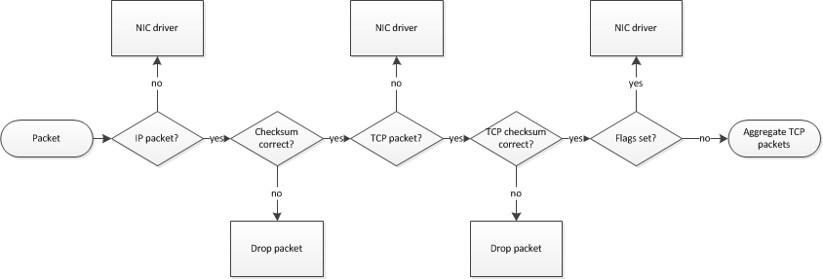
研究方案
乱序重组预处理
Notes:
预处理的过程比较简单，将非IP报文直接送往驱动，丢弃校验和不正确的报文，将设置了SYN、FIN等标志的报文送往驱动，
普通的TCP数据报文进行乱序重组

Slide 14
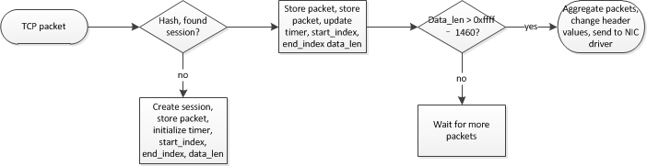
研究方案
TCP报文乱序重组
单独线程判断接收报文超时
Notes:
TCP报文乱序重组时，首先根据源目IP、源目端口号计算哈希值，查找链接描述符是否已经存在，如不存在，则创建链接描述符，存储报文后
初始化相应变量，其中timer记录链接上最后接收到报文的时刻，start_index, end_index记录连续TCP数据的序列号，data_len记录连续tcp
数据长度。如果链接已经存在，则存储报文，并更新相应变量，然后判断数据是否到达一定长度，进行聚合包的操作，计算校验和，修改报头，
送往驱动处理。
会使用一个单独的线程判断链接上接收报文超时，如果经过一定时间链接上没有接收到报文，则将已经缓存的报文进行乱序重组，送往驱动程序。

Slide 15
预期创新点
尝试使用多核NPU卸载TCP数据传输功能
NPU执行发送数据分割、接收报文乱序重组
驱动与NPU交互大报文
减少报文数量
减少中断数量
减少DMA次数
Notes:
本课题的预期创新点在于：

Slide 16
所面临的困难
多核NPU平台复杂
Bug难以调试跟踪
须在系统完成后才能测试性能
Notes:
本课题所面临的困难主要有：
多核NPU平台复杂，需要掌握较多网络和多核编程知识，代码中的错误难以被调试和跟踪，
系统的性能需要在完成后才能进行测试，也是本课题的风险。

Slide 17
工作计划
序号 | 主要研究内容 | 起讫日期 | 预期成果
1 | 阅读相关参考文献和资料 | 2015.2 | 对TCP加速领域有总体认识
2 | 阅读XLS416文档，Linux NIC驱动相关文档 | 2015.3 | 学会Linux NIC驱动和XLS416多核NPU程序编写
3 | 研究Linux TCP/IP协议栈和skbuff，设计TCP报文乱序重组算法 | 2015.4 | 找到skbuff存储大报文的方法，设计出TCP报文乱序重组算法
4 | Linux NIC驱动程序和XLS416程序的设计和实现 | 2015.5-2015.6 | 初步实现系统
5 | 测试系统的TCP性能，找到性能瓶颈并优化 | 2015.7-2015.9 | 测试、完善系统
6 | 撰写毕业论文，论文预审并准备答辩 | 2015.10-2015.12 | 完成毕业论文和答辩
Notes:
本课题的工作计划安排如下。

Slide 18
Thank You
Notes:
谢谢各位老师！

